Slide 1
Open Source System
Pertemuan 06

Slide 2
Definisi
Perangkat Lunak Sumber Terbuka:
Perangkat Lunak Yang Dapat Diakses Dan Digunakan Oleh Masyarakat Umum. Berarti Kode Sumber Tersedia Bagi Siapa Saja Untuk Dilihat.
Contoh Perangkat Lunak Open Source
GIMP, Firefox, dan Sistem Operasi Linux.

Slide 3
Cont’d
Perangkat Lunak Sumber Tertutup:
Perangkat Lunak Yang Berpemilik Dan Tertutup Untuk Umum. Biasanya Perangkat Lunak Yang Dirancang Untuk Digunakan Dalam Perusahaan Atau Organisasi Tertentu. Sering Dirancang Untuk Mengontrol Citra Merek Atau Melindungi Detail Pelanggan.

Slide 4
Kebijakan BIaya
Open Source Sering Disebut Sebagai Perangkat Lunak Bebas Biaya.
Namun, Dapat Dikenakan Biaya Untuk Tambahan Seperti Bantuan, Layanan Tambahan Atau Fungsi Tambahan. Dengan Demikian, Anda Masih Dapat Membayar Layanan Dengan OSS.
Contoh: Ubuntu

Slide 5


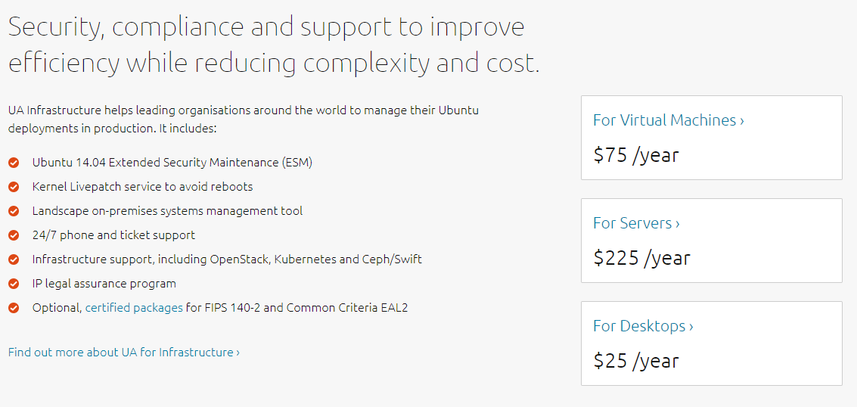

Slide 6
Cont’d
Perangkat Lunak Sumber Tertutup Biasanya Merupakan Perangkat Lunak Berbayar.
Biaya Dapat Bervariasi Tergantung Pada Kompleksitas Perangkat Lunak.
Walaupun Harganya Bisa Lebih Tinggi, Anda Mendapatkan Produk Yang Lebih Baik, Dukungan Penuh, Fungsionalitas, Dan Pembaruan.
Namun, Sebagian Besar Perusahaan Memberikan Uji Coba Gratis Untuk Meyakinkan Pembeli Bahwa Perangkat Lunak Mereka Sesuai.

Slide 7
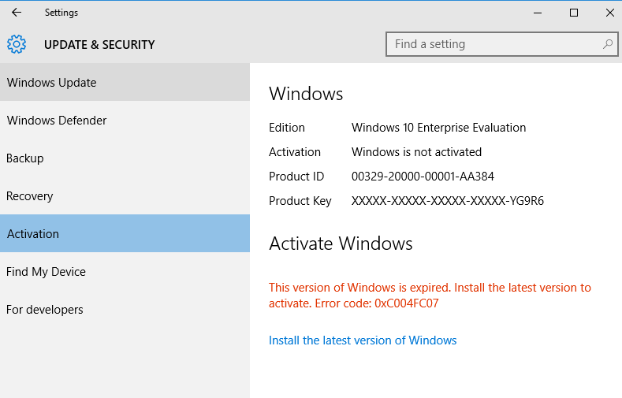

Slide 8
Keamanan
Kode Perangkat Lunak Open Source Dapat Dilihat, Dibagikan, Dan Dimodifikasi Oleh Komunitas,
Yang Berarti Siapa Pun Dapat Memperbaiki, Meningkatkan, Dan Menguji Kode Yang Rusak. Bug Diperbaiki Dengan Cepat, Dan Kode Diperiksa Secara Menyeluruh Setelah Setiap Rilis.

Slide 9
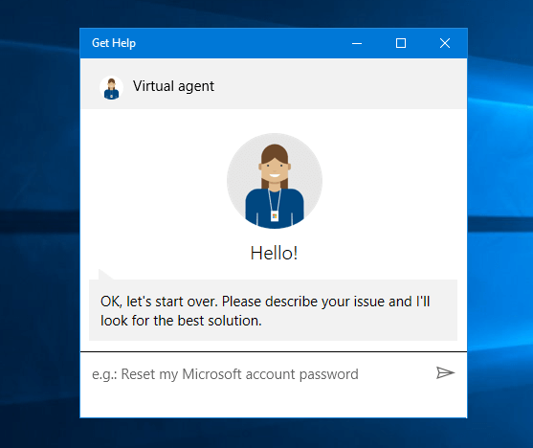
contd
Sebaliknya, Perangkat Lunak Sumber Tertutup Hanya Dapat Diperbaiki Oleh Vendor.
Jika Ada Yang Salah Dengan Perangkat Lunak, Anda Harus Mengirim Permintaan Dan Menunggu Jawaban Dari Tim Dukungan. Mengatasi Masalah Bisa Memakan Waktu Lebih Lama Dibandingkan Dengan OSC.

Slide 10
Dukungan
Bahwa CSS Dominan Dalam Hal Ini. Biaya Sudah Termasuk Opsi Untuk Menghubungi Dukungan Dalam Satu Hari Kerja Dalam Banyak Kasus. Responsnya Terorganisasi Dan Didokumentasikan Dengan Baik.
Satu-satunya opsi dukungan adalah forum, artikel bermanfaat, dan ahli yang direkrut. Dukungan lebih banyak diberikan via komunitas yang ada. Namun belum tentu dukungan yang diberikan akurat

Slide 11
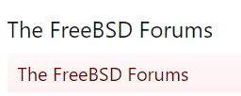


Contoh
Windows help and support => Windows
Linux => askubuntu, linuxquestion, dll
Freebsd => freebsd forum

Slide 12
KEggunaan
Kegunaan Adalah Subjek Yang Menyakitkan Dari Perangkat Lunak Open Source. Panduan Pengguna Ditulis Untuk Pengembang Dan Bukan Untuk Pengguna Awam. Juga, Buku Pedoman Ini Gagal Memenuhi Standar Dan Struktur.
Untuk Kegunaan Perangkat Lunak Sumber Tertutup Adalah Salah Satu Kelebihannya. Dokumentasi Biasanya Ditulis Dengan Baik Dan Berisi Instruksi Terperinci.

Slide 13
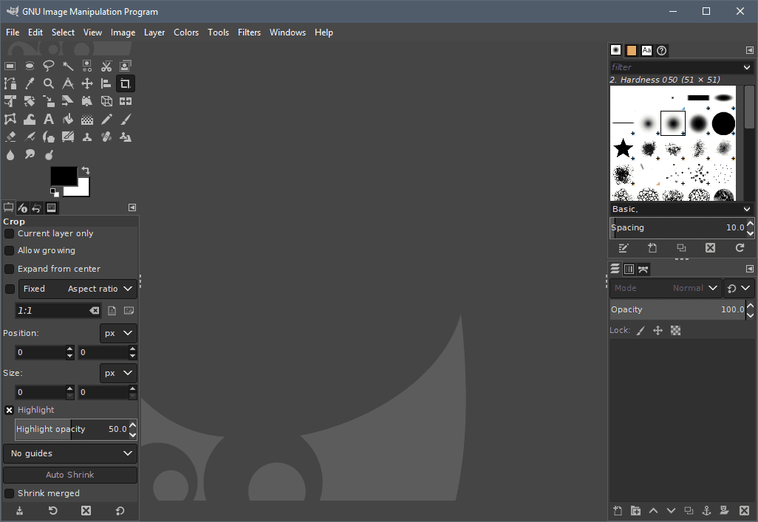
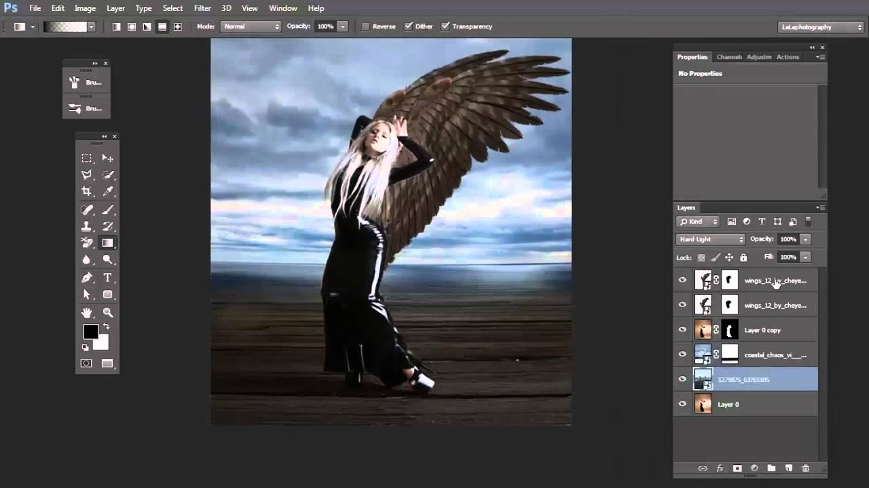

Slide 14
Ketersediaan kode
Produsen Sistem Operasi Sumber Tertutup, Seperti Windows Atau OS X, Tidak Akan Membiarkan Kode Pemrograman Mereka Dilihat Oleh Sebagian Besar Pihak Ketiga.
Jika Ada Kerentanan Dalam Kode, Itu Harus Ditemukan Oleh Perusahaan Itu Sendiri; Karena Ada Sejumlah Pengembang Yang Ditugaskan Untuk Proyek.
Contoh: https://github.com/torvalds/linux

Slide 15
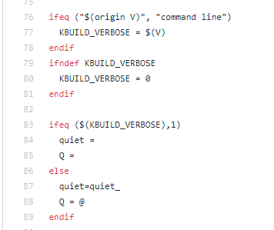
Cont’d
Dalam Sistem Operasi Open-source, Kode Ini Dapat Dilihat Oleh Siapa Saja.
Secara Teoritis, Lebih Banyak Orang Akan Dapat Melihat Kode Pemrograman, Menawarkan Potensi Untuk Menangkap Kerentanan Lebih Cepat Daripada Dengan Sistem Operasi Sumber Tertutup.

